Slide 1
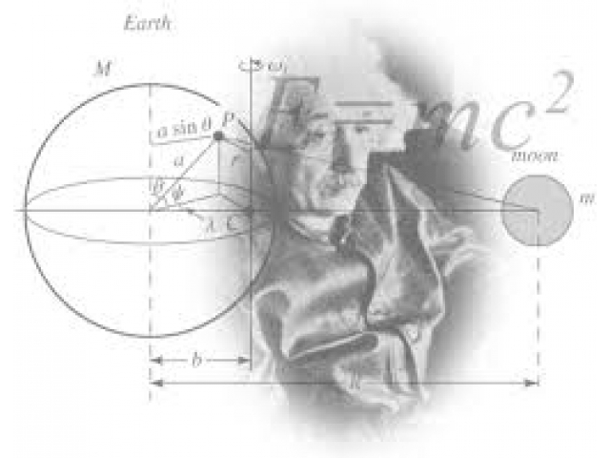
МУНИЦИПАЛЬНОЕ ОБЩЕОБРАЗОВТЕЛЬНОЕ УЧРЕЖДЕНИЕ
СРЕДНЯЯ ОБЩЕОБРАЗОВАТЕЛЬНАЯ ШКОЛА № 79
ФИЗИЧЕСКИЙ ВЕСТНИК
Сегодня в выпуске: ФИЗИКА КУРЕНИЯ
г.Ростов-на-Дону
2015 г.

Slide 2
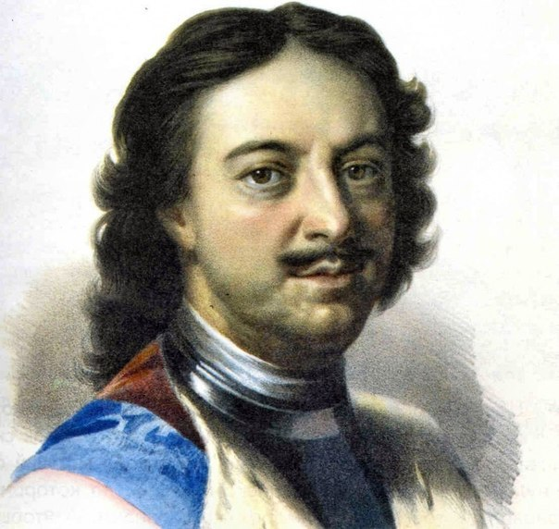
Из истории табакокурения.
Впервые о курении заговорили в V веке до нашей эры. В Россию табак завезли в самом начале XVII века. Борьба с этим явлением велась уже тогда. Долгое время курение табака преследовалось в соответствии с царскими указами. Виновного жестоко секли, а выявив курильщика повторно отправляли в ссылку. В 1649 году царь Алексей Романов издал указ, предписывающий пытать всех, у кого будет найден табак и бить кнутом до тех пор, пока виновные не признаются, где достали бесовское зелье. А уличенным в продаже табака было приказано «резать носы» и отправлять на дальние поселения. Свободную продажу и использование табака разрешил Петр I. так что на Руси курение имеет относительно молодую историю. Прорубив окно в Европу, царь-реформатор открыл путь и всему, что могло погубить русских людей.
Как не удивительно, о вреде табака человечеству стало известно лишь в 50-х годах
прошлого века, а до этого даже врачи были стойко убеждены, что он абсолютно безвреден. Впрочем, смутное подозрение, что, к примеру, детям все-таки нельзя злоупотреблять никотином, было. Не зря в середине 1920-х годов по приказу советского правительства выпустили агитационный плакат, который предупреждал детей: «Курящие школьники учатся хуже некурящих». Отношение к курению поменялось лишь в 1956 году, когда 40 тысяч врачей из разных стран сравнили истории болезней своих пациентов. Тут-то и выяснилось, что курильщики со стажем во много раз чаще некурящих страдают заболеваниями сердечно-сосудистой и легочной систем, а так же раком легких. Вполне естественно, что во многих развитых странах многочисленные исследования привели к запретам на курение в общественных местах и другим жестким мерам борьбы с табакокурением. Антитабачная конвенция Всемирной организации здравоохранения по контролю над табаком подписана уже 118 странами мира. И только в 8 странах все еще отсутствуют законы, ограничивающие употребление табака.

Slide 3
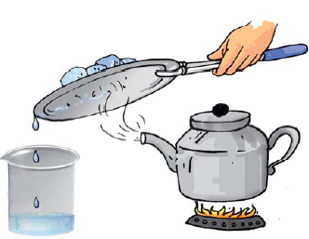
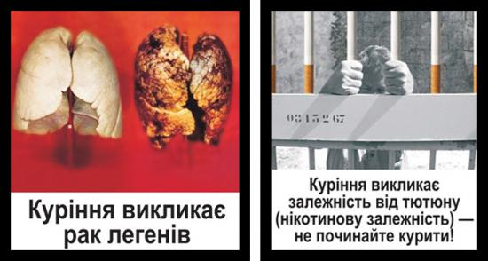
К вопросу
об агрегатных превращениях веществ.
В газовой фракции табачного дыма находится газообразный деготь, который при охлаждении переходит в жидкое состояние, т.е. конденсируется. При этом он оседает на пальцах рук, зубах, стенках воздухоносных путей, легких, попадает в желудок. При выкуривании 1 пачки сигарет курильщик производит около 1 грамма дегтя.
Проследим, какие последствия вызывает наличие дегтя в организме человека. Оседая на зубах, он окрашивает их в желто-коричневый цвет. Попадая на ткань слизистой оболочки, вызывает кашель и обильное мокротовыделение. Накапливаясь на легочной ткани, создает предпосылки для смертельного заболевания - рака легких; проглоченный вместе со слюной, попадает в желудок, увеличивая степень риска получить рак желудка. Ученые, изучающие проблему рака легких, пришли к
заключению, что лица, выкуривающие более 20 сигарет в день, заболевают раком легких в 20 раз чаще, чем некурящие.

Slide 4
Прокуренный голос и плохой слух.
Когда про человека говорят, что у него «прокуренный голос», тем самым уже
предполагают, что причина этой особенности - курение.
Действительно, хроническое раздражение голосовых связок табачным дымом ведет
к тому, что голосовая щель сужается, голос утрачивает чистоту и звучность, становится хриплым, меняется его тембр, создающий «окраску» произносимым словам.
При проверке слуха новейшей электронной аппаратурой выяснилось, что
у курильщиков слух значительно хуже. И вот почему: под действием никотина
барабанная перепонка утолщается и втягивается вовнутрь, подвижность слуховых
косточек уменьшается.
Красный, желтый, зеленый !
Глаза длительно и много курящего человека часто слезятся, краснеют, края век
распухают время. Никотин, действуя на зрительный нерв, вызывает его хроническое
воспаление, вследствие чего снижается острота зрения. При курении сужаются сосуды, изменяется сетчатка глаза, что ведет к частичной потере светоощущения сначала на зеленый свет, а в дальнейшем - на красный и желтый, это, в свою очередь, снижает быстроту реакции человека в среднем на 24%. Данную информацию всегда нужно иметь в виду, прежде всего специалистам таких профессий, как пилот, водитель транспорта, оператор пультов управления, ибо появившейся дефект зрения может сделать их профессионально непригодными.

Slide 5
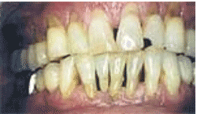
Зубная боль
и тепловое расширение.
Температура табачного дыма на 35-40 градусов выше температуры воздуха, поступающего в рот при курении, что вызывает во рту довольно резкий перепад температур. Во время курения одной сигареты происходит 15-20 таких перепадов, что плохо отражается на состоянии зубной эмали.
Вот поэтому зубы начинают разрушаться раньше и быстрее у курящих людей,
чем у не курящих.

Slide 6
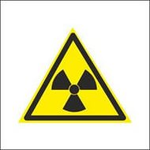
Осторожно ! Чернобыль !
Предельно допустимая доза общего облучения для человека равна 0,05 грэй в год. Если человек получит общую дозу облучения 2 грэй, то это приведет к лучевой болезни, доза в 7-8 грэй и более приводит к смерти.
Сравните такие факты. При одном рентгеновском обследовании человека методом флюорографии доза облучения составляет 0,0076 грэй. Выкуривающий за день. 20 сигарет получает такое же облучение, как будто ему сделали 200 рентгеновских 20 снимков, т.е. 1,52 грэй.
Курение - опасный источник внутреннего радиоактивного облучения !
Радиоактивные полоний, висмут, цезий мышьяк, свинец, обнаруженные в табачном дыму, избирательно накапливаются в легочной ткани, костном мозге, лимфатических узлах, эндокринных железах. Они задерживаются там на многие месяцы и годы, и чем больше стаж курильщика, тем больше накапливается радиоизотопов. Учеными установлено, что табачные радиоизотопы, особенно полонипй-210 и свинец-210 - главная причина развития злокачественных опухолей. Также установлено, что сигареты с фильтром радиоактивных изотопов не задерживают.

Slide 7

Не курите - экономьте электроэнергию !
По оценкам зарубежных инженеров, если запретить в общественных зданиях и учреждениях курение, то расход энергии на вентиляцию можно будет снизить в 2 раза или более, что нисколько не скажется на чистом воздухе в кабинетах.
Если же стремится к полному уничтожению запаха табачного дыма в помещениях, где курить разрешается, то энергозатраты на вентиляцию должны вырасти в 4-5 раз по сравнению с нынешними.
Не курите - экономьте бумагу !
Подсчитано, что курильщик, ежедневно выкуривая 20 сигарет, за год сжигает 117000 см² бумаги, которой хватило бы на издание книги в 300 страниц. Если вы отказались на целый год от вредной привычки курить, то этим вы сэкономили бумагу на выпуск весьма солидной по объему книги, а если это сделало 10 человек, то уже можно из сбереженной бумаги сделать мини-библиотеку.

Slide 8
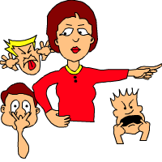
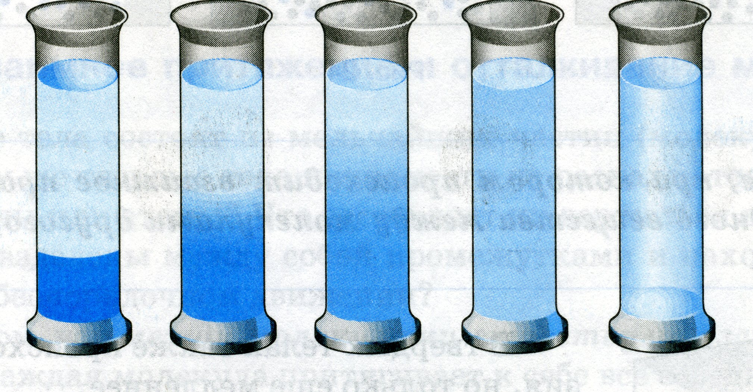
МАМУ НЕ ПРОВЕДЕШЬ !
Могут ли родители узнать, курят их дети или нет ?
Да, да, да и еще раз да.
Дело в том, что табачный дым хорошо смешивается с воздухом благодаря
диффузии и довольно быстро распространяется по всему помещению. Этот
физический процесс позволяет ему проникать всюду: в одежду, волосы, легкие,
живые ткани, кровь, лимфу, мозг. Запах табачному дыму придает никотин,
являющийся одним из сильных растительных ядов, который действует не только
на низшие, но и на высшие организмы. Например,
если пиявка присосется к коже страстного курильщика, она тотчас отвалится и
в судорогах умрет от отравления;
если в помещении много табачного дыма, в аквариумах с искусственным
продуванием воздуха наблюдаются случаи отравления рыбок;
ядовитые свойства никотина используются в сельском хозяйстве: он один из
главных компонентов многих препаратов для защиты растений от вредителей;
лабораторные исследования показывают, что в 1 литре молока курящей матери
может содержаться до 0,5 миллиграмм никотина;
- смертельная же доза для младенца первых месяцев жизни составляет 1 миллиграмм.

Slide 9

